Slide 1
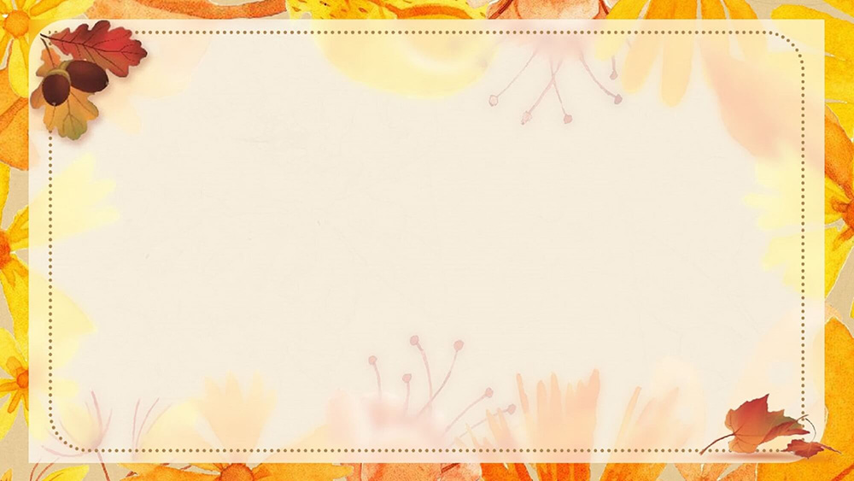

PHÒNG GIÁO DỤC VÀ ĐÀO TẠO QUẬN LONG BIÊN
TRƯỜNG MẦM NON NGUYỆT QUẾ
TRÒ CHUYỆN ĐẦU NGÀY
LỚP MGL – Panda 1
Giáo viên: Nguyễn Thị Quỳnh Châu
Năm học: 2024 – 2025

Slide 2
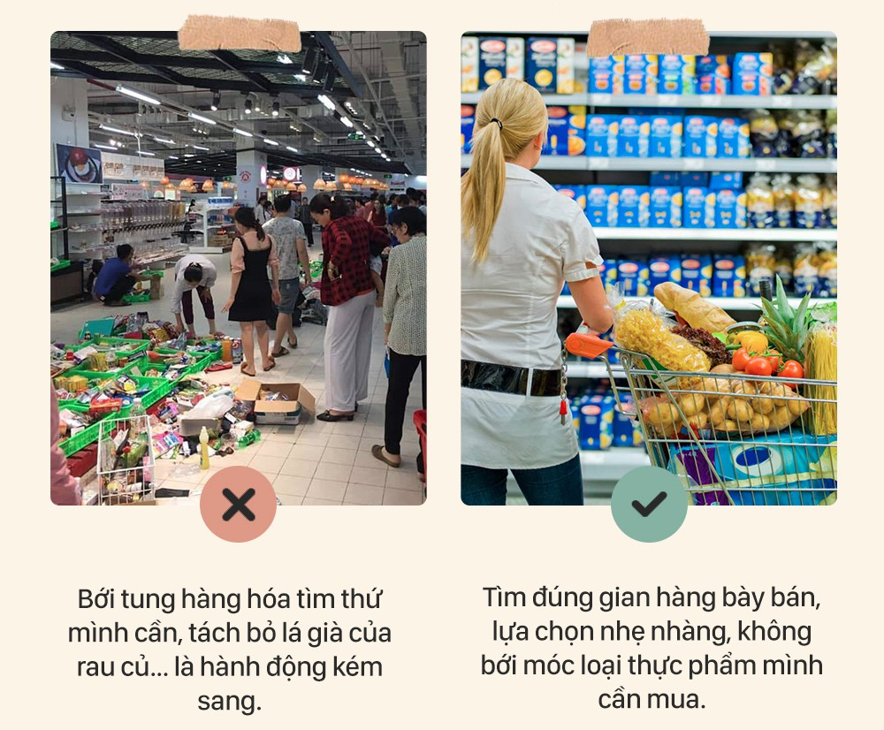

THỨ 4: CÁCH LỰA CHỌN HÀNG KHI ĐI SIÊU THỊ
Theo con, khi đi siêu thị cần lựa chọn hàng hóa như thế nào?

Slide 3
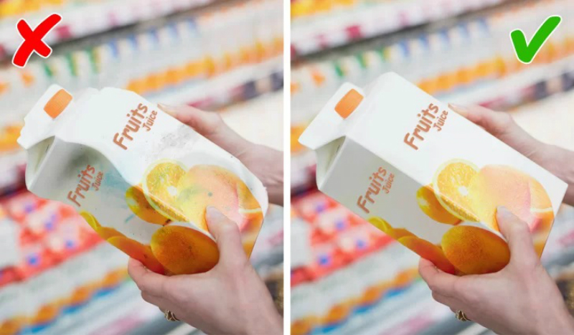
THỨ 4: CÁCH LỰA CHỌN HÀNG KHI ĐI SIÊU THỊ
Không nên mua nếu thấy bao bì đựng thực phẩm bị ọp ẹp, xuất hiện vết nứt, bìa các tông bị thủng… Đó có thể là dấu hiệu của việc vận chuyển sai cách hoặc thực phẩm hết hạn.

Slide 4
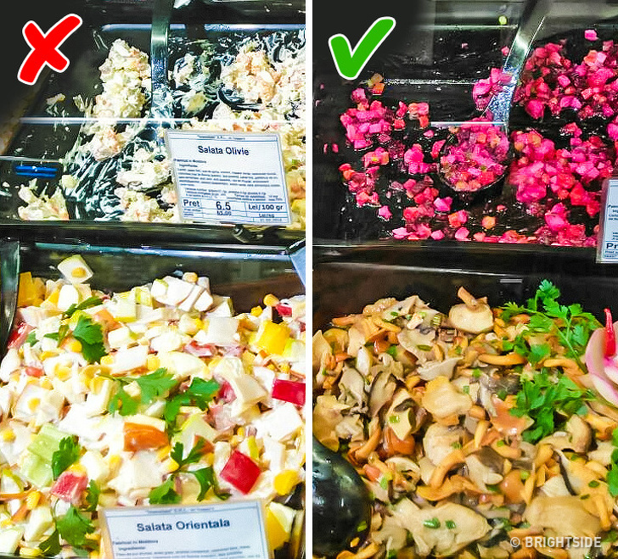
THỨ 4: CÁCH LỰA CHỌN HÀNG KHI ĐI SIÊU THỊ
Salad làm sẵn cần được để trong đĩa thủy tinh, có hộp trưng bày riêng, mỗi món có một muỗng múc riêng. Nhân viên phải đeo găng tay dùng một lần để lấy hàng cho khách.

Slide 5
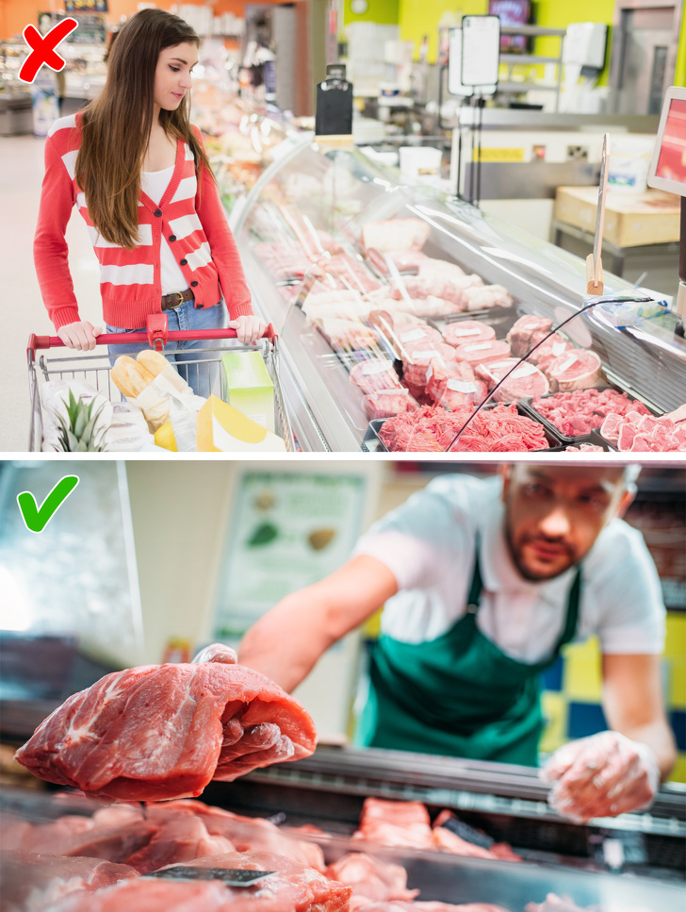
THỨ 4: CÁCH LỰA CHỌN HÀNG KHI ĐI SIÊU THỊ
Kiểm tra hàng hóa cẩn thận trước khi mua

Slide 6
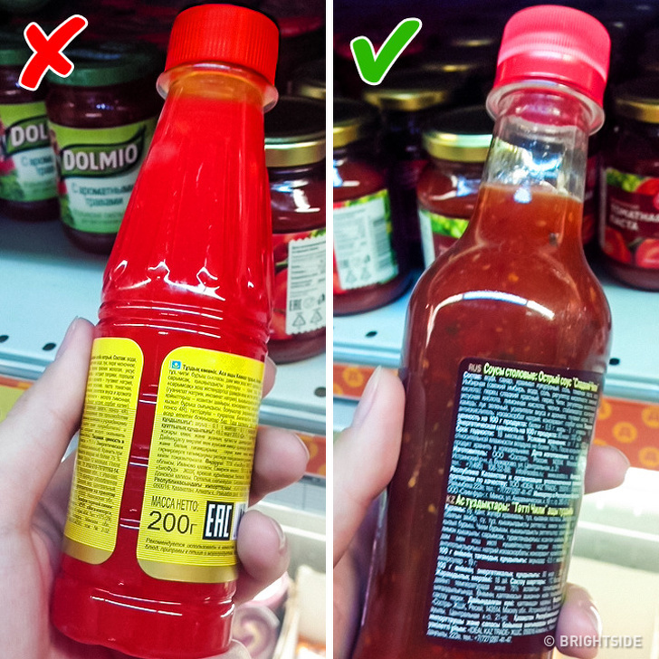
THỨ 4: CÁCH LỰA CHỌN HÀNG KHI ĐI SIÊU THỊ
Cẩn trọng khi màu sắc thực phẩm sáng hơn bình thường

Slide 7
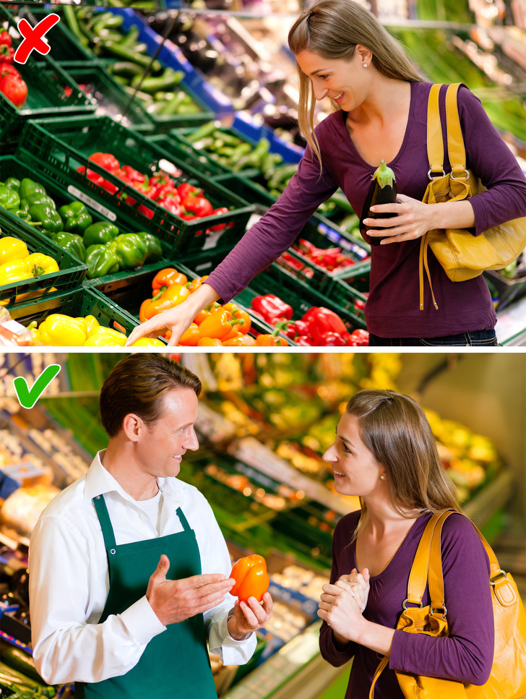
THỨ 4: CÁCH LỰA CHỌN HÀNG KHI ĐI SIÊU THỊ
Chọn các loại rau củ tươi, không dập, không thối nát.

Slide 8
TRUYỆN: BÁC NÔNG DÂN
Từ sáng sớm, trên cánh đồng lúa chín vàng, các bác nông dân thoăn thoắt đưa liềm xén ngang từng khóm lúa.Mặt trời càng lên cao, mọi người càng gặt nhanh tay, mồ hôi nhỏ giọt và ướt đầm lưng áo. Nhìn những lượm lúa mẩy vàng óng các bác nông dân rất vui vì đã bỏ công chăm sóc để có một vụ mùa bội thu.

Slide 9
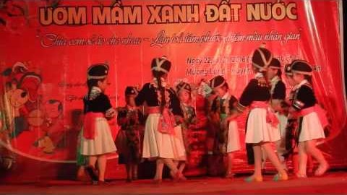
BÀI HÁT: LỚN LÊN EM SẼ LÀM GÌ?

